Slide 1
Мозговое кровообращение, сердце
и
артериальное давление

Slide 2
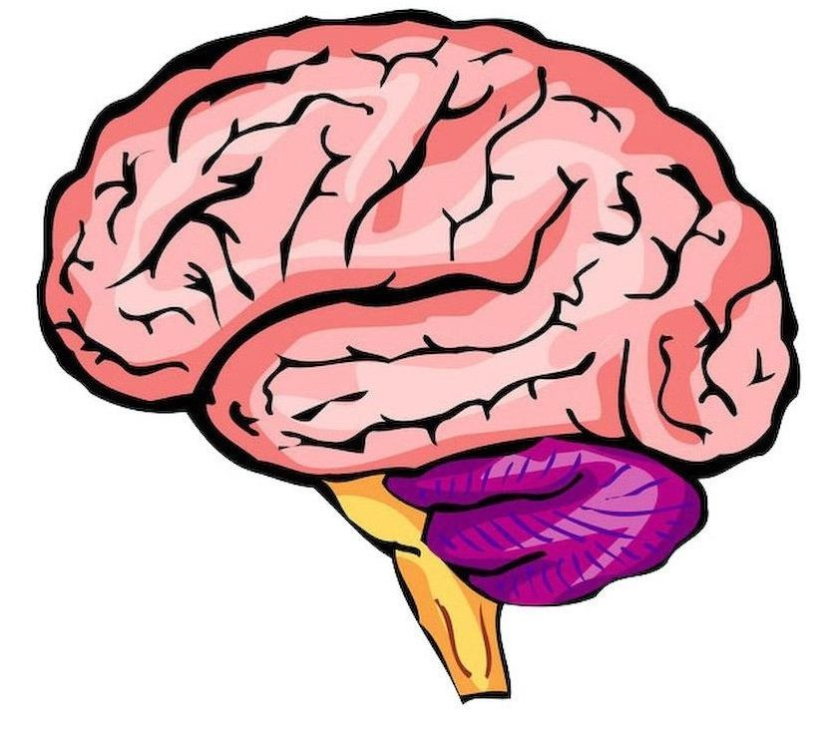
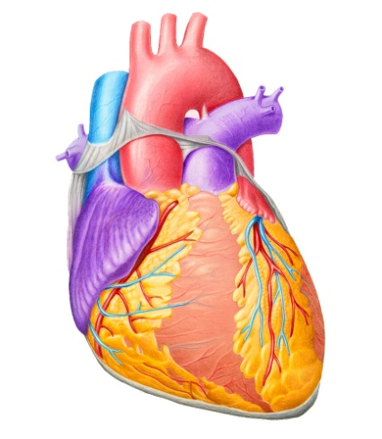
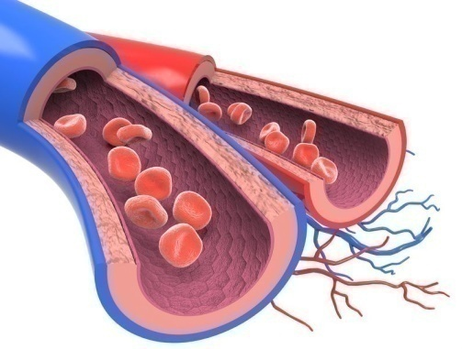
Великая триада: мозговое кровообращение, сердце, состояние сосудов
Влияет на:
Состояние головного мозга.
Сон.
- Артериальное давление.
- Энергию, бодрость, настроение.

Slide 3
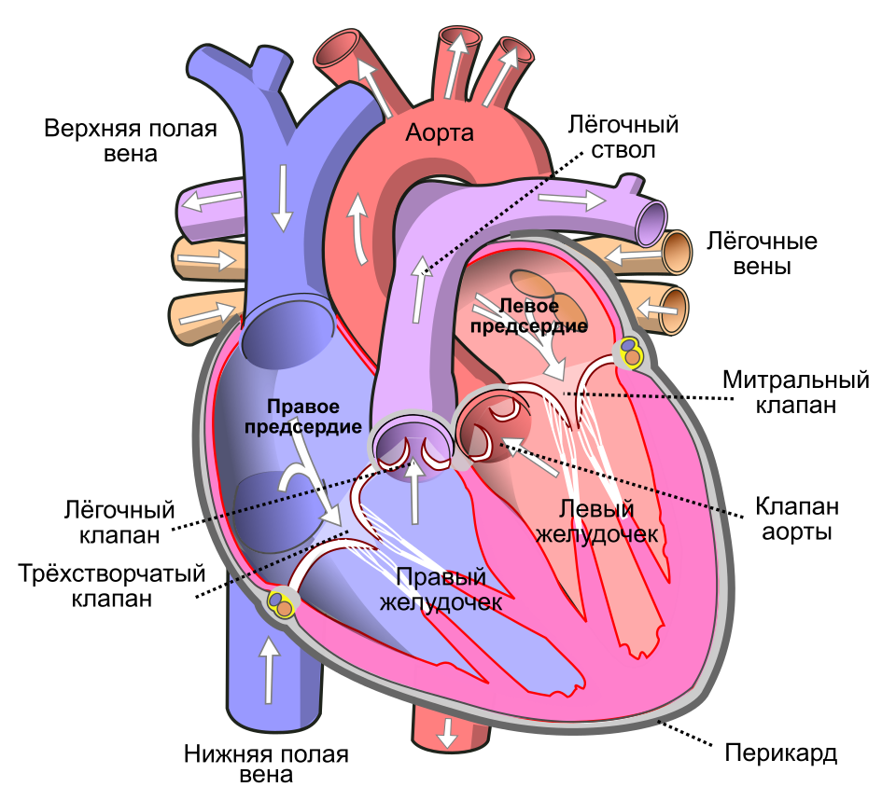
Строение сердца

Slide 4
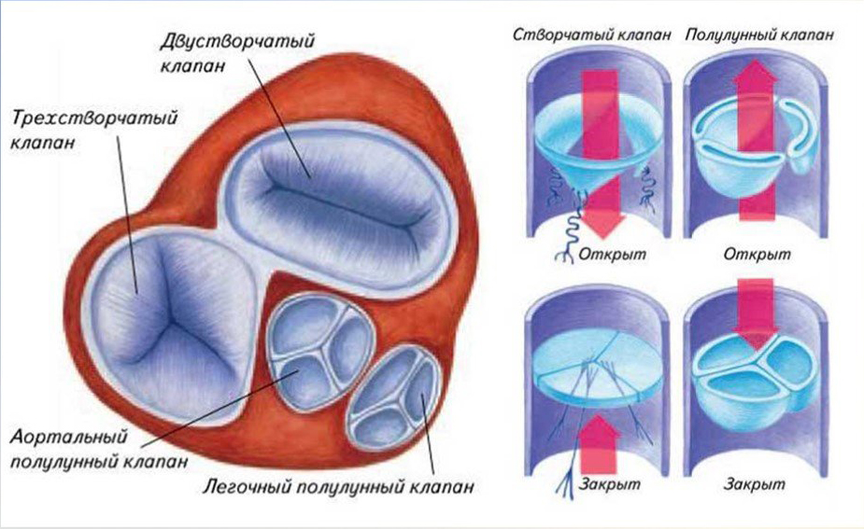
Клапаны сердца

Slide 5
Сердце и его проблемы
Нарушение движения крови внутри сердца.
- Дырки в перегородках (врождённые пороки развития).
- Нарушение работы клапанов, врождённые или приобретённые.
Нарушение питания сердечной мышцы (ишемические процессы).
Нарушение проходимости крупных сосудов.
Воспалительные процессы, затрагивающие сердечную мышцу или перикард.
Нарушение мозгового кровообращения.
Общее истощение ресурсов организма: стресс, избыточная нагрузка, болезни, голод, старость, сильная кровопотеря.

Slide 6
Сердце и его проблемы
Проявление проблем:
- Слабость и утомляемость.
- Нехватка воздуха и отдышка.
- Головокружение.
- Сердечные отёки – усиливаются к вечеру, спадают за ночь.
- Снижение аппетита.
- Сердцебиение.
- Боли в области сердца.
- Подъём артериального давления, когда человек устаёт (чаще вечером, но может и раньше).
Сердечную мышцу можно тренировать!
Разумная физическая нагрузка приветствуется!

Slide 7
Ишемические процессы
Основные причины, приводящие к ишемическим процессам – нарушение работы сосудов (структура стенки, кровеносное русло).
В свою очередь, здоровье сосудов напрямую связано со здоровьем внутренних органов, прежде всего – пищеварительной системы и почек.
Используем травы:
- Всё, что нужно для восстановления нормального кровотока и работы стенок сосудов.
- Травы на регенерацию.
- Травы, питающие мышцы, в том числе – сердечную мышцу: плоды боярышника, рябины, аронии, кизила, айвы, астрагал, клевер, чина, карагана и др.
- Кардиотоники.

Slide 8
Причины появления ишемии = проблемы сосудов
Проблемы подвижности крови.
- Вязкость крови, тромбоз.
- Отёки.
- Механические преграды на пути кровотока (холестериновые и соляные бляшки, спазм сосудов).
Плохо сокращаются стенки сосудов.
- Соляной или холестериновый налёт.
- Истончение соединительной ткани.
- Отёки.
- Расслабление гладкой мускулатуры сосудов под действием медикаментов.
- Спазм сосудов под действием стресса или токсинов.
- Отёчная стенка сосудов.
Приходит недостаточно крови (варикоз, кровопотеря).
Воспалительные процессы в органах и тканях.
Нарушение синтеза эритроцитов (общая слабость, онкология).

Slide 9
Причины нарушения работы
клапанов сердца
Врождённые пороки развития.
Нарушение синтеза соединительной ткани.
Осаждение кальцинатов на створках клапанов.
4. Нарушение работы мышц, к которым крепятся сухожилия створчатых клапанов.
Чаще всего кальцинируются аортальный и
митральный клапаны сердца.

Slide 10
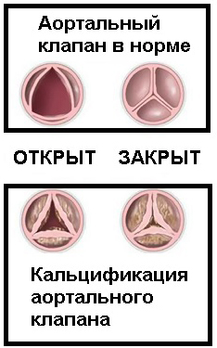
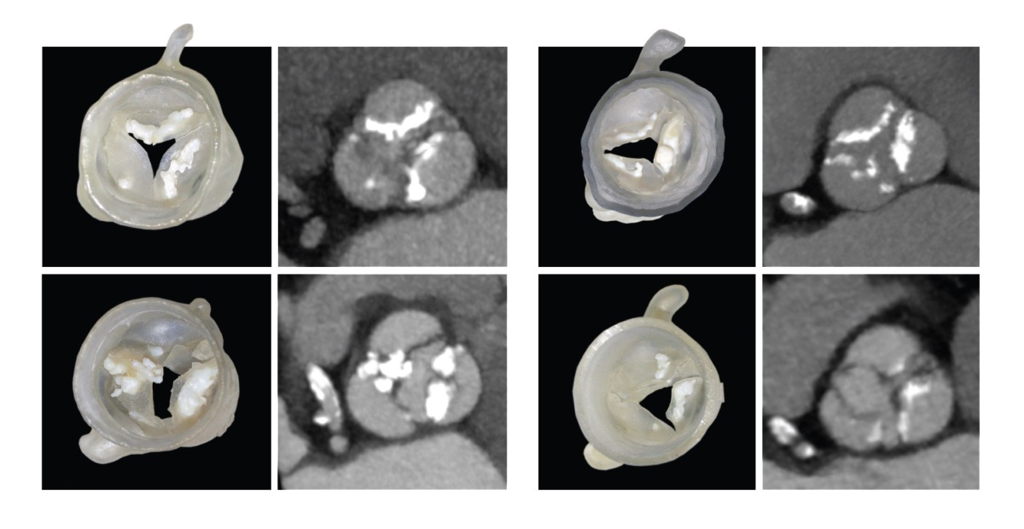
Кальцинация сердечных клапанов
При кальцинации створки клапана не полностью смыкаются и не полностью открываются.
У митрального клапана чаще кальцинируются не створки, а фиброзное кольцо, к которому они крепятся. Результат тот же самый.
Кальцинированные аортальные клапаны

Slide 11
Нарушения работы клапанов сердца, что делаем
При врождённых пороках – только операция.
2. При нарушении синтеза соединительной ткани
- Работаем с пищеварительной системой, в первую очередь – с кишечником и печенью.
Работаем с почками.
Работаем с щитовидной железой.
Пьём травы, улучшающие синтез соединительной ткани, и восполняем «строительный материал» (коллаген, желатин, холодцы и т. д.)
Кальцинаты: используем солегонные и почечные травы. Избегаем избыточного поступления кальция в организм.
Нарушение работы мышц – работаем с сосудами.

Slide 12
Инфекционные заболевания сердца
Может поражаться внутренняя оболочка сердца и клапаны (эндокардит), сердечная мышца (миокардит) и околосердечная сумка (перикардит) или всё сразу.
Причины.
-Бактериальная инфекция (стрептококки, стафилококки и др).
- Вирусная инфекция (аденовирус, краснуха, цитомегаловирус и др.

Slide 13
Инфекционные заболевания сердца
Профилактика.
Пролечиваем хронические инфекции. Как и в случае почек, инфекция проникает с кровотоком.
2. Укрепляем иммунитет (все травы, дающие силы).
Если заболели.
Противоинфекционные травы.
2. Противовоспалительные травы.
Кроворазжижающие травы.
Травы, улучшающие регенерацию.
Как вспомогательные – почечные (уменьшение отёка) и дыхательные (уменьшение нагрузки на сердце).
Строго дозируем нагрузку.

Slide 14
Инфаркт миокарда
Инфаркт миокада – это гибель и некроз участка сердечной мышцы. Все причины связаны с нарушением кровоснабжения – плохие сосуды, тромбоз, стеноз.
Что делать после инфаркта.
Используем сосудистые травы, улучшающие регенерацию: арника, донник, календула, таволга, гинкго, подорожник, берёза, лист лопуха и др.
2. Кроворазжижающие травы: донник, ива, каштан, софора, таволга и т. д. – обязательно!
4. Травы, улучшающие дыхание (астра, медуница, чабрец).
Травы, улучшающие питание сердечной мышцы: боярышник, плоды рябины, шиповник, кизил, люцерна, клевер, чина и др..
Мягкие кардиотоники (василистник, лист ландыша) в маленьких дозировках (1 чайная ложка).
Работаем с сосудами и пищеварением.

Slide 15
Частота пульса
1. Частый пульс (80 у/мин и больше).
Причины:
Пустота сердца – компенсаторный вариант.
Нервозность.
Гипертиреоз или аутоиммунный тиреоидит.
Что делать:
1. Использовать травы, увеличивающие амплитуду сердечных сокращений: пустырник, буквицу, чистец.
Убирать пустоту сердца.
Использовать успокаивающие травы (мяту, зюзник, пустырник, мелиссу, котовник).
Частый пульс у детей – норма!!! Ничего с этим не делаем.

Slide 16
Частота пульса
2. Редкий пульс (меньше 60 у/мин).
Причины.
Слабая работа щитовидной железы.
Сильное, тренированное сердце, бывает у спортсменов.
Что делать.
1. Использовать травы, активизирующие работу щитовидной железы (дурнишник, бобовые, травы, богатые йодом).
Если есть дефицит работы сердца – использовать травы, улучшающие питание сердечной мышцы и сосудистые травы, при необходимости – кардиотоники.

Slide 17
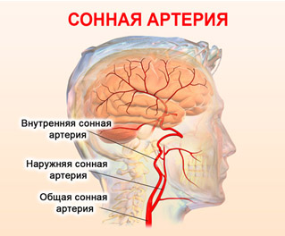
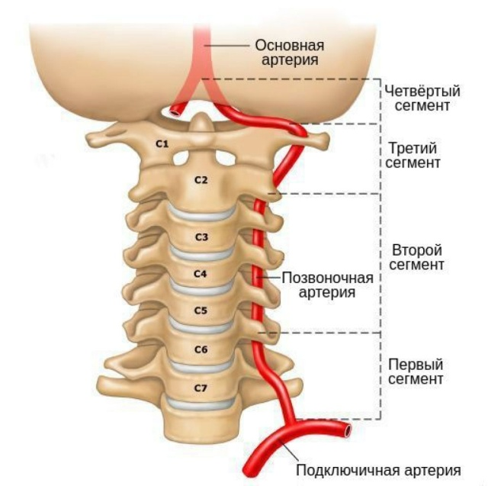
Кровоснабжение головного мозга. Приток крови.
Правая и левая сонные артерии (около 70-85% крови). Доставляют кровь к передним отделам головного мозга, в том числе – к большим полушариям и к лицевым мышцам.
Позвоночные артерии (15-30% крови). Доставляют кровь к задним отделам головного мозга (мозжечок, задний мозг, продолговатый мозг).

Slide 18
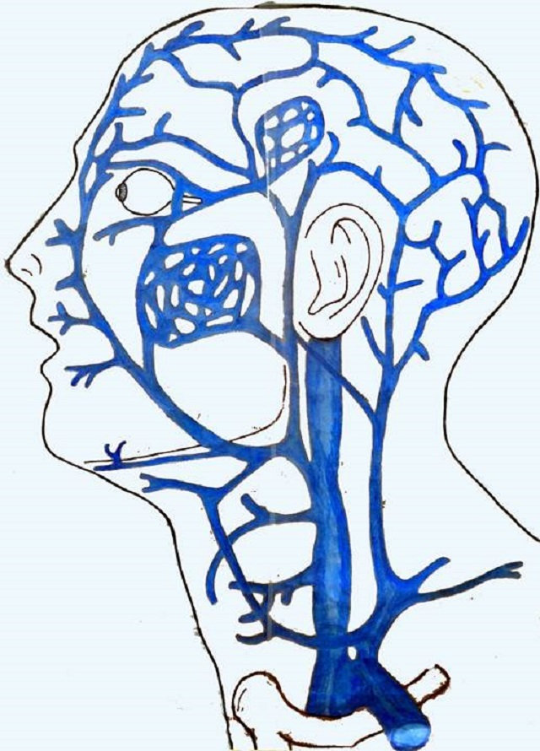
Кровоснабжение головного мозга. Отток крови.
Наружная
ярёмная вена
Внутренняя
ярёмная вена
Весь отток крови идёт по ярёмным венам. Через венозное русло сбрасываются и излишки мозговой жидкости – ликвора.

Slide 19
Нарушение притока
Причины.
Сужение просвета артерий (холестериновый и соляной налёт, бляшки на стенках, спазм сосудов).
Нарушение работы сердца.
Сильная усталость и недосыпание.
Сильная кровопотеря.
Венозный застой в ногах или брюшной полости.
Нарушение оттока, венозный застой в голове.
Как может проявляться.
Головные боли, головокружение, ухудшение зрения.
Снижение внимания и памяти.
Нарушение сна.
Подъём артериального давления.
Повышение количества глюкозы в крови (повышен сахар).
Тахикардия.
Бледность лица.

Slide 20
Нарушение притока. Как распознать.
1. Головные боли и головокружения.
- На усталость, нервы, голод, высокое атмосферное давление.
- Становится легче, если полежать.
2. Нарушения сна.
- Спать хочется, но заснуть мешают мысли.
- Утром голова включается не сразу. Утром есть хочется.
3. Зависимость от еды. Становится плохо, если вовремя не поесть: рассеивается внимание, появляется раздражительность.
4. Если есть подъём давления, он вечерний.
5. К вечеру зрение может снижаться. Плохо видят в темноте.
6. Сухость во рту, глазах, носу.

Slide 21
Травы при нарушении притока
1. Устраняем причины нарушения.
- «Чистим» сосуды от отложений холестерина и солей (диета + травы на пищеварение + почечные + солегонные).
- Успокаивающие травы + спазмолитики + больше спать и вовремя есть.
- Работаем с венозными застоями (укрепление стенок сосудов + кроворазжижающие травы).
- Если надо – кардиотоники и другие травы, укрепляющие сердце.
2. Травы притока. Дербенник, вероника, зубчатка, очанка, марьянники.

Slide 22
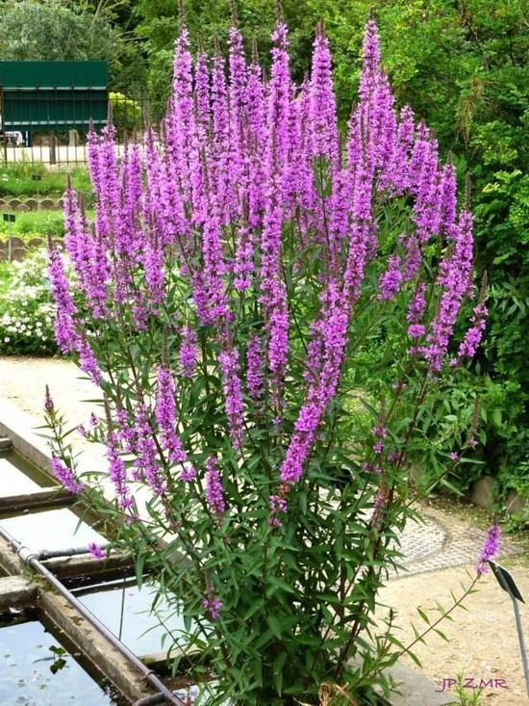
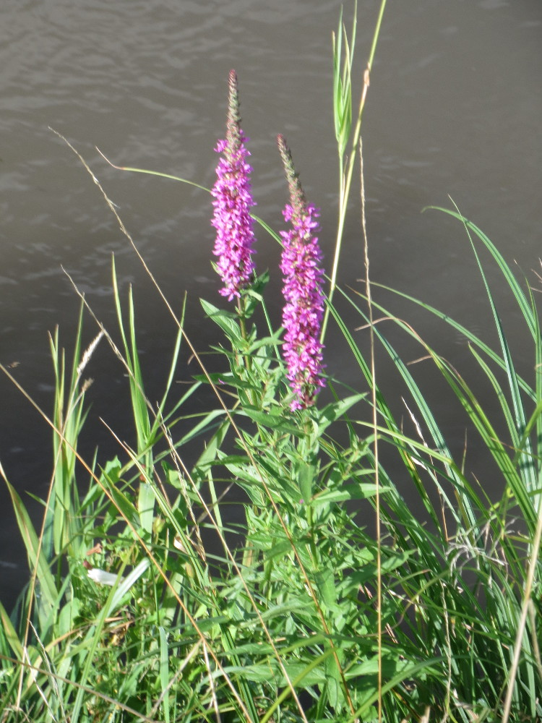
Дербенник (плакун –трава)
Свойства: усиливает приток крови к голове, противоинфекционное, вяжущее, используется при опущении органов. При передозировке тяжёлая голова и сброс лишней жидкости через слёзы и нос. Поэтому – плакун.

Slide 23
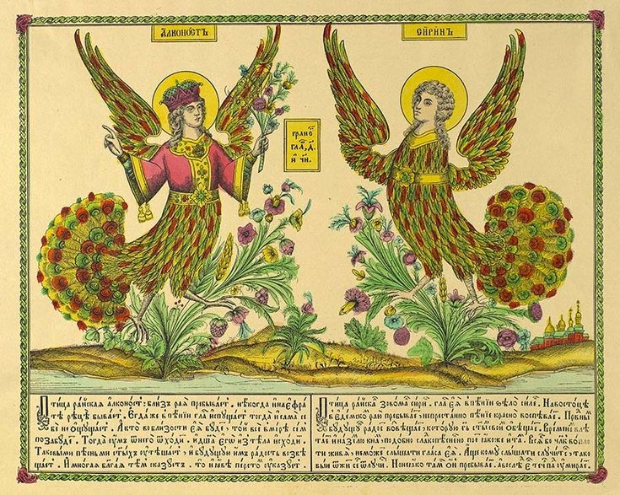
Сирин и Алконост на Плакун-траве

Slide 24
Нарушение оттока.
Причины.
Отёки и застои любого происхождения.
Нарушение работы сердца.
Нарушение работы почек.
Воспалительные процессы, затрагивающие мозг (энцефалит, менингит) и носоглотку (включая орви).
Травмы головы.
Мышечные спазмы в области шеи.
Мощная работа сердца. Отток слабее притока.
Как может проявляться.
Головные боли, головокружение, ухудшение зрения.
Снижение внимания и памяти.
Нарушение сна.
Подъём давления.
Повышение уровня глюкозы в крови.
Упадок сил, нет радости, депрессия.

Slide 25
Нарушение оттока. Как распознать.
Головные боли и головокружения.
- Голова тяжёлая, застойная.
- Лёжать хуже. Легче, если подвигаться.
- Хуже при понижении атмосферного давления.
Нарушения сна.
- Спать вечером не хочется, заснуть трудно.
- Могут быть ночные пробуждения, потом трудно уснуть.
- Человек просыпается раньше, чем надо, проспав 5-6 часов.
- Утром тело не отдохнувшее. Может быть скованность, разбитость. Утренние отёки, заложенность носа.
- Утром есть не хочется.
Подъём давления – утром или ночью.
Зрение хуже утром.

Slide 26
Нарушение оттока. Что делать.
По возможности, устраняем причины.
- Заботимся о здоровье сосудов.
- Лечим носоглотку как источник отёка.
- Поддерживаем сердце, кардиотоники.
- Убираем отёки, застои и воспалительные процессы везде, где они есть.
Физические упражнения на ночь.
Спать на высокой подушке
Травы оттока: первоцвет, багульник, розмарин, иван-чай, брусника, вербейник, толокнянка, шикша, вереск. Днём – по мере необходимости, на ночь – обязательно!
Нарушение оттока ночью приближает старение, может давать ночные приступы эпилепсии, провоцировать депрессию, ускорять деменцию.

Slide 27
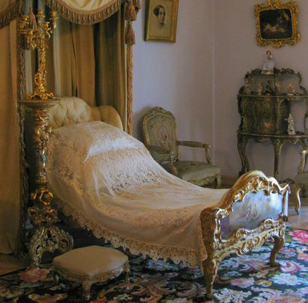
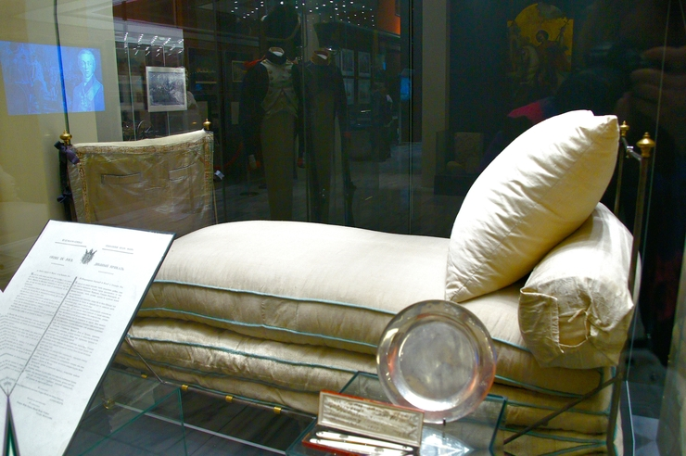
Кровать Петра 1
Походная кровать Бонапарта
В 18-19 веках считалось, что полезно спать полусидя, это предотвращает удар (инсульт).
Подходит для людей с мощным сердцем, у которых отток не успевает за притоком (Пётр 1) и людей, склонным к отёкам (Бонапарт).

Slide 28
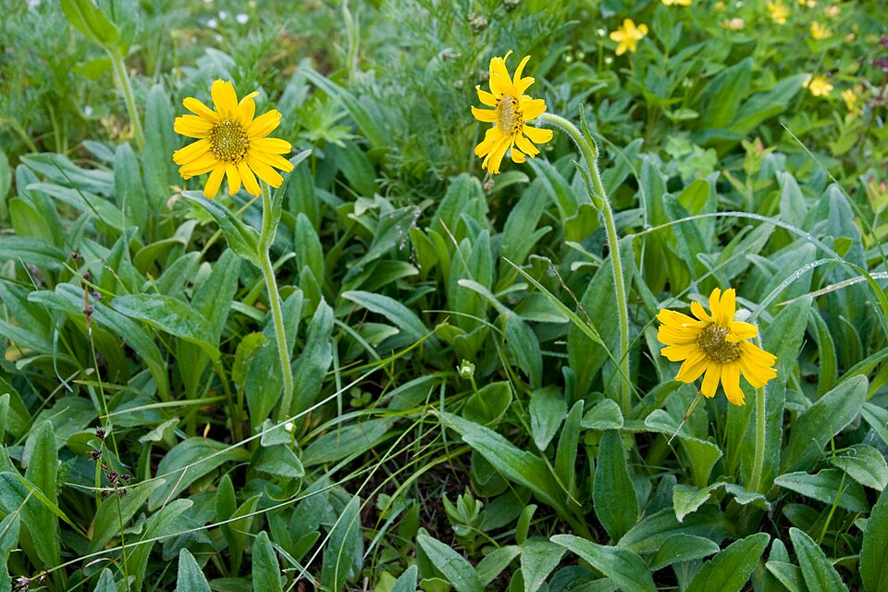
Травы для улучшения капиллярного кровообращения головы
При всех нарушениях кровообращения головы используем травы, улучшающие капиллярное кровообращение.
Кроворазжижающие травы (донник, каштан, ива и др.)
Травы, улучшающие регенерацию (арника, гинкго, календула, таволга, цветы боярышника, цветы и лист калины, лист лопуха, донник, астра, кардамон, подорожник и др.).
Арника (цветки и трава).
Улучшает капиллярное кровообращение, регенератор, кардиотоник.

Slide 29
Сон, сердце и мозговое кровообращение
1 вариант. Человек быстро засыпает, долго спит, тяжело встаёт. Утром голова не сразу приходит в себя. Есть утром хочется, отёков утром нет. Частый вариант – не хватает часов сна.
У нас – нарушение притока крови к голове. На ночь дать немного дербенника. Днём – тоже добавить дербенник.
2 вариант. Спать не хочется. Уснул с трудом, ночью просыпается или просыпается рано. Утром тело не отдохнувшее, может быть скованность, разбитость. Голова работает. Есть утром не хочется. Могут быть отёки и утренняя заложенность носа.
Это нарушение оттока. На ночь даём первоцвет или багульник, дозировка – опытным путём.
Если утром много мокроты – добавляем противоинфекционные травы, в т. ч. днём.

Slide 30
Сон, сердце и мозговое кровообращение
3 вариант. Человек хочет спать, ложится и не может уснуть. Сон чуткий. Может просыпаться несколько раз и снова засыпать. Утром – пробуждение раньше времени. Не выспался.
Это история про нервы + может быть нарушение притока. Дать на ночь зюзник, возможно – немного дербенника.
Если отёки есть, утром есть не хочется – на ночь + травы оттока. Днём – успокаивающие и укрепляющие травы.
4 вариант. Сон слишком глубокий, не разбудишь. Вариант – полиурия, прерывистый сон. Возможны плохие сны. Возможно апноэ.
Это всё про плохую работу сердца, в том числе – ночью. Добавляем кардиотоники в ночь, подбирая дозировку. Слишком много – будет застойная голова.

Slide 31
Гипертония
Подъём артериального давления всегда вызван нехваткой притока крови к головному мозгу.
По сути, есть всего два способа срочно убрать этот дефицит: усилить работу сердца или поднять давление в артериях.
Причины подъёма давления.
1. Плохие сосуды, сосуды не успевают за переменами среды (проблемы стенки, закупорка холестерином, отёк и др.).
2. Слабая работа сердца.
3. Отёки.
4. Нарушение притока артериальной крови, любое.
5. Стресс.

Slide 32
Гипертония. Что делаем.
1. Следим за здоровьем сосудов.
- Главное – работа пищеварительной системы (холестерин, солевой обмен, состояние стенки сосудов).
- Убираем отёки сосудов (работа почек, дыхательной системы, пищеварительной системы, работа щитовидной железы).
2. Здоровье сердца.
- Та же самая работа с сосудами и соединительной тканью.
- Борьба с инфекциями.
- Кардиотоники по мере необходимости.
3. Мозговое кровообращение.
- Убираем венозный застой (работа с сосудами, инфекцией носоглотки, отёками).
- Если надо – травы притока.
- Всегда полезны травы, улучшающие капиллярное кровообращение.

Slide 33
Гипертония. Варианты.
1. Давление поднимается во вторую половину дня, на усталости.
- Поддерживаем сердце + травы, дающие силы + травы притока днём.
2. Давление поднимается утром.
- Работаем с мозговым кровообращением, почками и отёками. Спать на высокой подушке.
3. Давление поднимается на перемену погоды.
- Работаем с сосудами + мозговым кровообращением. На плохую погоду – травы оттока, на ясную – травы притока.
4. Давление поднимается на нервах.
- Работаем с сосудами + успокаивающие травы + спазмолитики.
Скорая помощь при давлении – василистник + донник.

Slide 34
Гипотония
Причины.
Врождённая конституция пустоты органов.
Врождённые слабые сосуды.
Усталость, голод, кровопотеря.
Что делать.
Побольше двигаться, скелетные мышцы – второе сердце.
Убирать пустоту сердца и других органов.
Использовать адаптогены.
Использовать сосудистые травы – укреплять сосуды.
Пить кроворазжижающие травы.

Slide 35
Инсульт (инфаркт головного мозга)
Нарушение мозгового кровообращения
участка мозга с гибелью нейронов.
Причины.
1. Плохие сосуды.
2. Слабая работа сердца.
3. Отложение солей на позвоночнике и пережимание позвоночных артерий.
Последствия.
- Нарушение речи + дисграфия.
- Частичный паралич.
- Нарушения психики.
- Общая слабость.
Если поражение небольшое, человек может полностью восстановиться. При большом очаге поражения восстановление только частичное и всегда задета психика.

Slide 36
Инсульт. Варианты.
1. Ишемический инсульт. Кровь к участку головы не пришла.
Причины.
- Проблемы сосудов (нарушение работы стенок, стеноз, тромбоз).
- Нарушение мозгового кровообращения по любому типу.
- Резкий перепад давления в сосудах головы (был застой – человек резко встал; частый вариант – после дефекации, стресс (резко сжались сосуды)).
- Слабая работа сердца, в т. ч. при переутомлении.
2. Геморрагический инсульт. Разрыв сосуда головы.
Причины.
- Слабая стенка артерии (аневризма).
- Закупорка просвета артерии (тромб, холестерин + соли).
Препараты от давления спасают от геморрагического инсульта, но повышают частоту ишемических инсультов.

Slide 37
Инсульт. Профилактика.
1. Следить за здоровьем сосудов = нормализовать пищеварение + травы на регенерацию.
2. Убирать отёки.
3. Убирать отложения солей в позвоночнике (солегонные травы)
4. Здоровье сердца.
5. При застойном ночном кровообращении не вставать резко. Сперва побыть полусидя, только потом вставать. Не переходить резко к физической активности.
6. Дозировать нагрузку, особенно в пожилом возрасте.

Slide 38
Восстановление после инсульта
Чем раньше и активнее начать реабилитацию, тем лучше результат.
Первый год после инсульта – самый важный.
1. Травы начинаем пить, как только человек может сам глотать.
2. Занятия с логопедом при нарушении речи, с физиотерапевтом – при нарушении моторики.
3. Не исключено, что понадобится психолог – тяжёлый инсульт полностью ломает жизнь.

Slide 39
Травы после инсульта
1. Всё на регенерацию сосудов. Идеальная пара – арника + донник. Если арники нет – астра, календула.
Ещё травы после инсульта. Цветы боярышника, цветы и листья калины, таволга, лист ивы, лаванда.
2. Кроворазжижающие.
3. Снимающие спазм сосудов. Чабрец, розмарин, душица, майоран, лаванда.
4. Укрепляем сосуды (травы на пищеварение + улучшение синтеза соединительной ткани).
5. Регуляция мозгового кровообращения. Нет отёкам!
6. Поддержка сердца.
Арника + донник, по столовой ложке на 0,5 л.
Выпить в течение дня, глотками.
Если вместо арники календула или астра – 1,5 ложки.

Slide 40
Благодарю за внимание!

